Slide 1

Staatliche Rahmenbedingungen
Wilhelmshaven
Diese Vorlesung wird in Bild
und Ton des
Dozenten
mitgeschnitten
und anschließend online zur
Verfügung gestellt
Prof. Dr. Bernhard Köster
Jade-Hochschule Wilhelmshaven
http://www.bernhardkoester.de/vorlesungen/inhalt.html

Slide 2

Staatliche Rahmenbedinungen
Sommersemester 2022
Prof. Dr. Bernhard Köster

Slide 3
Prof. Dr. Bernhard Köster
Raum: S 113
Straße: Friedrich-Paffrath-Straße 101
Ort: 26389 Wilhelmshaven
Tel. +49 4421 985-2766
Email: bernhard.koester@jade-hs.de
Sprechstunde: n.V.

Slide 4


Literatur
Atkinson/Stiglitz, Lectures on Public Economics
Blankart, Öffentliche Finanzen in der Demokratie
Breyer/Kolmar Grundlagen der Wirtschaftspolitik
Douma/Schreuder, Economic Approaches to Organizations
Erler/Leschke/Sauerland, Neue Institutionenökonomie
Mueller, Public Choice III
Richter/Furubotn, Neue Institutionenökonomie
Voigt, Institutionenökonomik
Williamson, The economic Institutions of Capitalism

Slide 5

Grundproblem der Ökonomie
Die Mittel (Ressourcen), die für die Befriedigung der
Bedürfnisse der Menschen einer Gesellschaft eingesetzt
werden können, sind begrenzt bzw. knapp.
oder
Menschen müssen wirtschaften, weil sie Bedürfnisse haben,
aber nicht genügend Ressourcen, um ausreichend Güter zur Erfüllung
aller Bedürfnisse aller Menschen herstellen zu können.

Slide 6

Normative Grundfragen der Ökonomie
Welche Güter und welche Mengen sollen durch die Gesellschaft hergestellt werden?
Wie sollen die Güter produziert werden?
Wie soll grundsätzlich die Arbeit in der Gesellschaft verteilt werden?
Welche (staatlichen) Institutionen gewährleisten die gewünschte Allokation durch die bereitgestellten Güter?

Slide 7
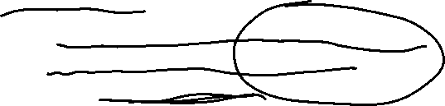

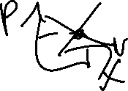
Staat und Homo Oeconomicus
In der neoklassischen Theorie wird das Grundproblem der Ökonomie und die daraus abgeleiteten Fragen durch individuelles Handeln gemäß dem Prinzip der egoistischen Nutzenmaximierung gelöst.
  Jedes Verhalten beruht auf Freiwilligkeit und die erreichte Allokation ist unter den Bedingungen eines vollkommenen Marktes pareto-effizient.
    In diesem Zusammenhang soll der Staat nur die nötigen Rahmenbedingungen für die Funktionsfähigkeit des Marktprozesses bereitstellen.
      Die Bedingungen des vollkommenen Marktes sind allerdings nur selten in der Praxis erfüllt, so dass es im Allgemeinen zu Marktversagen kommen kann. Insbesondere treten in der strengen neoklassischen Theorie keine Transaktionskosten auf.
        Der Staat bildet ein Regelsystem zur Lösung des allgemeinen
        Allokationsproblems auch bei unvollkommenen Märkten.
        Insbesondere verfügt der Staat über hoheitliche Rechte über die
        ein Zwang auf die Individuen ausgeübt werden kann.

Slide 8


Fundamentalfragen der Ökonomie
Wann, wo und wie sollte der Staat überhaupt intervenieren?
Die klassische Theorie geht von einer normativen Fragestellungen aus, und setzt einen wohlwollenden Staat voraus, der unter Einbeziehung aller Interessen ein wohlfahrtsmaximierendes Kalkül im Sinn hat.
Die Public Choice Theorie geht von einer positiven Fragestellung aus und unterstellt, dass die Politiker und die anderen wirtschaftspolitischen Akteure ihrem Eigeninteresse folgen. Das Ergebnis der Staatseingriffe muss damit nicht optimal sein.

Slide 9
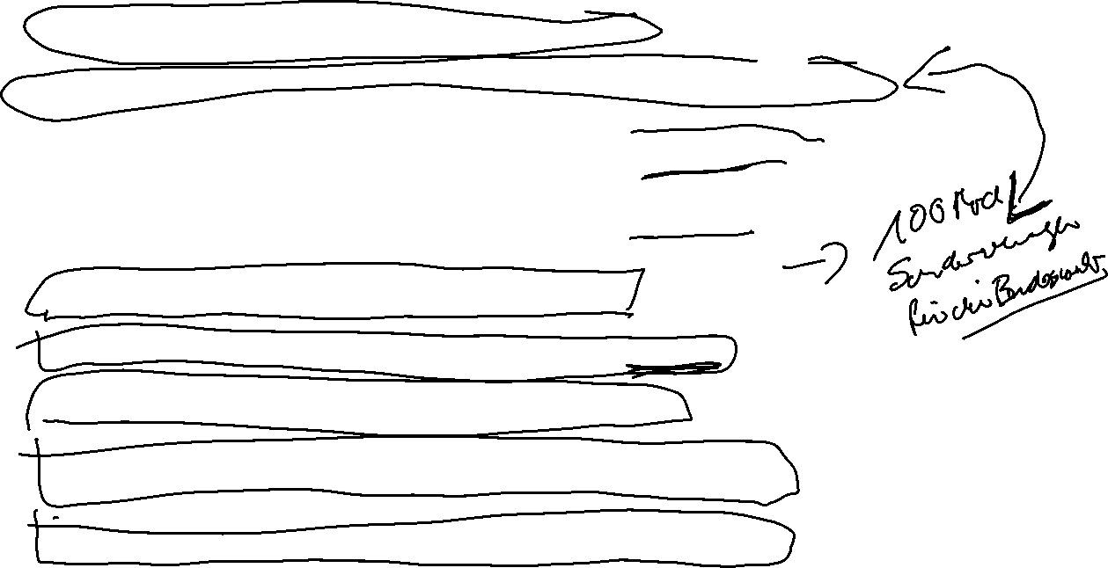
Staatliche Intervention in den letzten 10 Jahren
Abwrackprämie (2009) Volumen: 5 Mrd. Euro
Schuldenbremse (2009) maximale Neuverschuldung bei 0,35% des BIP
Bankenrettung (2009) Verstaatlichung (100%) Hypo Real Estate
Garantien: ca. 125 Mrd. Euro
Teilverstaatlichung (25%/15%) der Commerzbank
Volumen: ca. 15 Mrd. Euro
Atomausstieg (2000/2011) Abschaltung bis 2022
Mindestlohn (2014) geplant ab 1.10.2022 12 Euro/h
Kohleausstieg (03.07.2020) geplanter Ausstieg bis 2038
Corona-Rettungsmaßnahmen (2020) Haushaltswirksame Maßnahmen
350 Mrd. Euro, Garantien 820 Mrd. Euro
E-Auto-Prämie Seit Juni 2020 6000 Euro/Neuzulassung

Slide 10


Aktuelle wirtschaftspolitische Diskussion:
              Mindestrente
              Renteneintrittsalter
              Mindestlohn
              Bürgergeld
              CO₂-Mindestpreis & CO₂-Grenzausgleich
              Mobilitätswende
                E-Mobilität
                Verlagerung auf die Schiene
                Ausbau des ÖPNV
                Nationaler Radverkehrsplan
              Energiewende
                Wasserstoffwirtschaft
                Ausbau von Wind- und Solarkraft
              Europäische Sicherheitspolitik
Koalitionsvertrag 2021 Jahreswirtschaftsbericht 2022
Fit for 55 (European Green Deal)

Slide 11
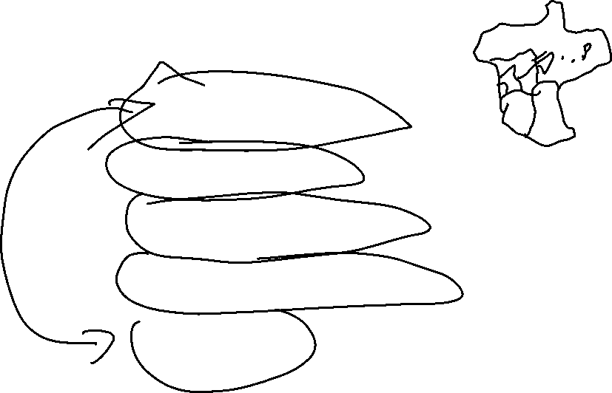
Was ist der Staat?
Gebietskörperschaften
Normengerüst
Sozialversicherungen
Öffentliche Unternehmen
Individuen

Slide 12


Träger der Wirtschaftspolitik

Slide 13
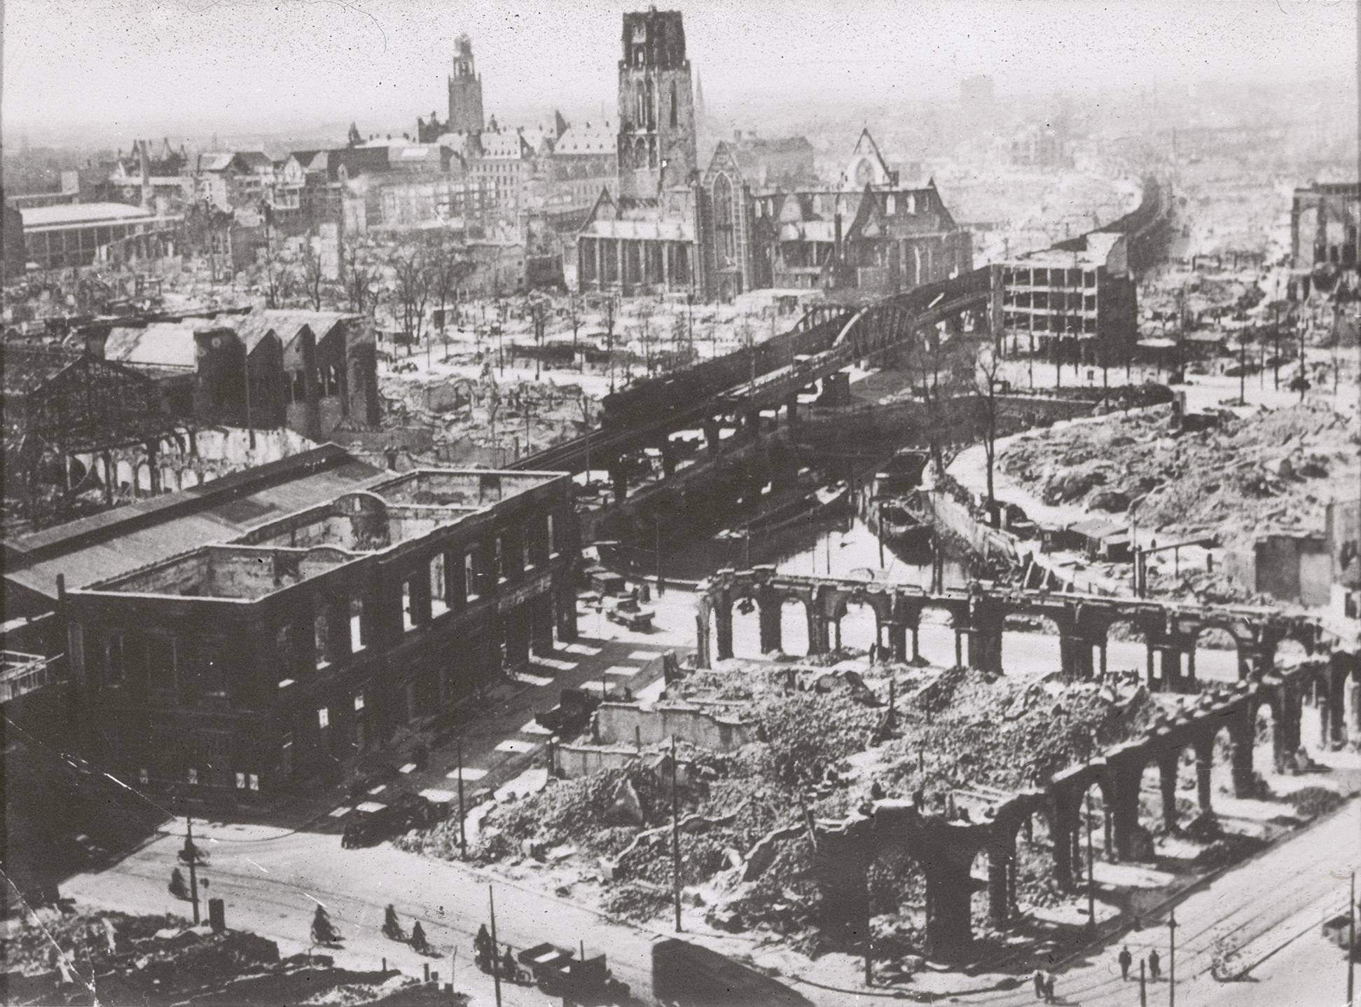
Wo kommen wir her?
Rijksdienst voor het Cultureel Erfgoed
Rotterdam (1940)

Slide 14
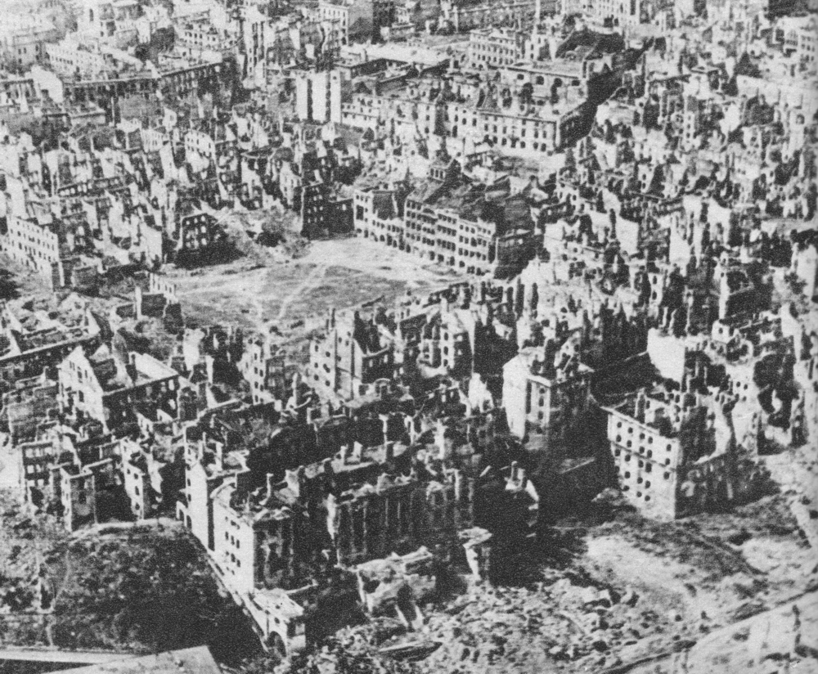
Wo kommen wir her?
Warschau Januar 1945
Stanisław Jankowski, Adolf Ciborowski "Warszawa 1945 i dziś" Wydawnictwo Interpress, Warszawa, 1971, page 66

Slide 15
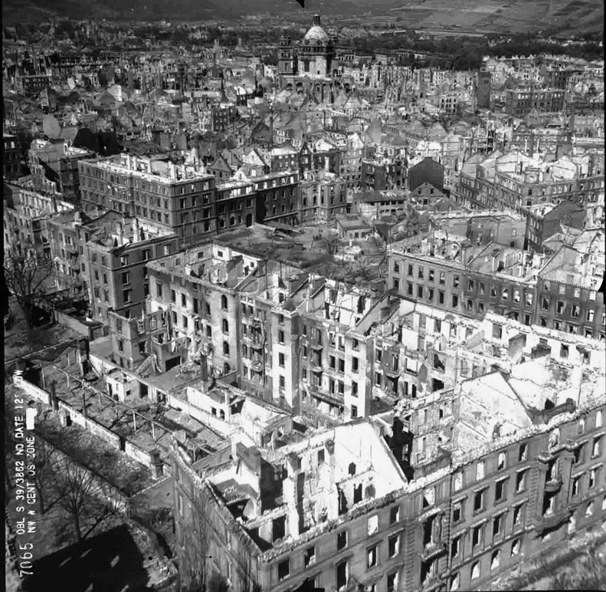
Wo kommen wir her?
Würzburg 4. Nov 1945
www.luftbilddatenbank.de

Slide 16
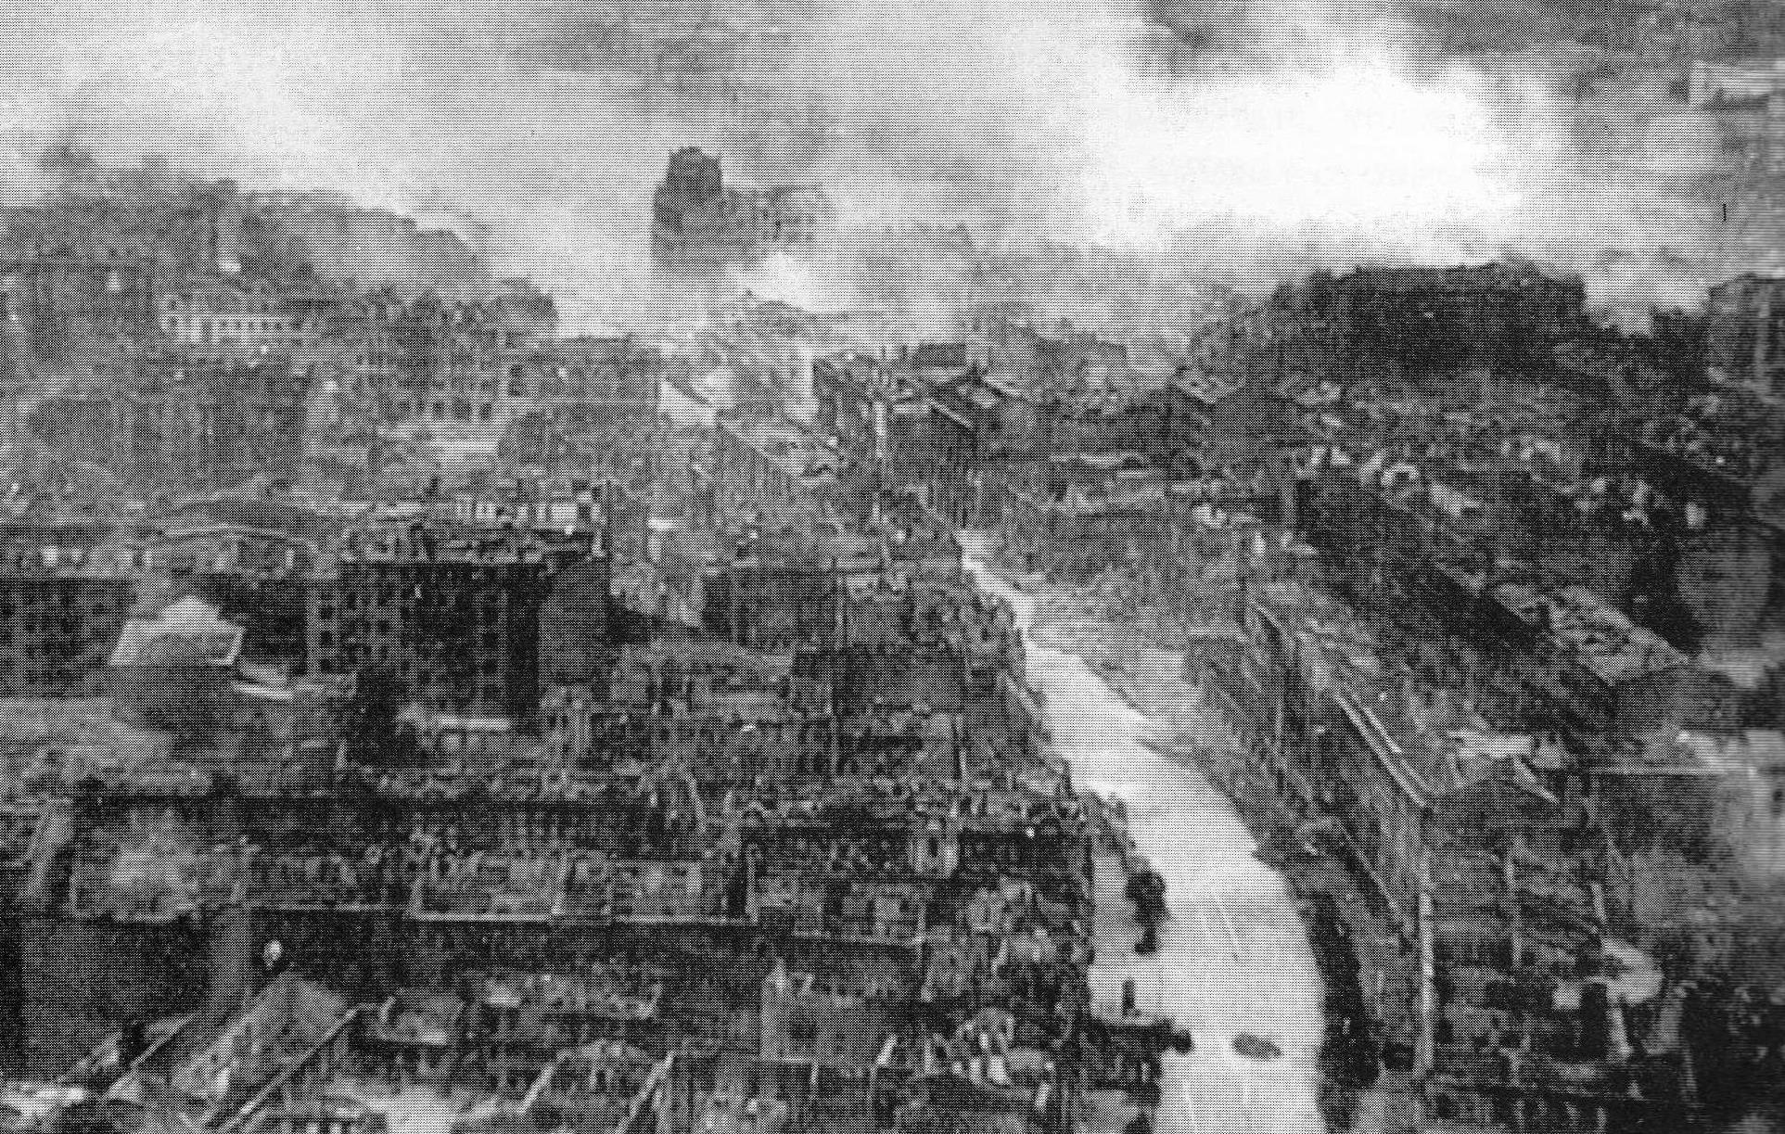

Wo kommen wir her?
Anisimov, Aleksandr (2002) Kyiv and Kyivans, Kurch ISBN 9669612012
Kiew, September 1941

Slide 17

Pläne für eine Nachkriegsordnung in Europa
Morgenthauplan, 1944
Übernahme des Kommunismus
Marshallplan -> Verfolgung einer (West) europäischen Integration
Das Durchsetzen von 3. war Ende des
Zweiten Weltkriegs bei Weitem nicht klar!

Slide 18
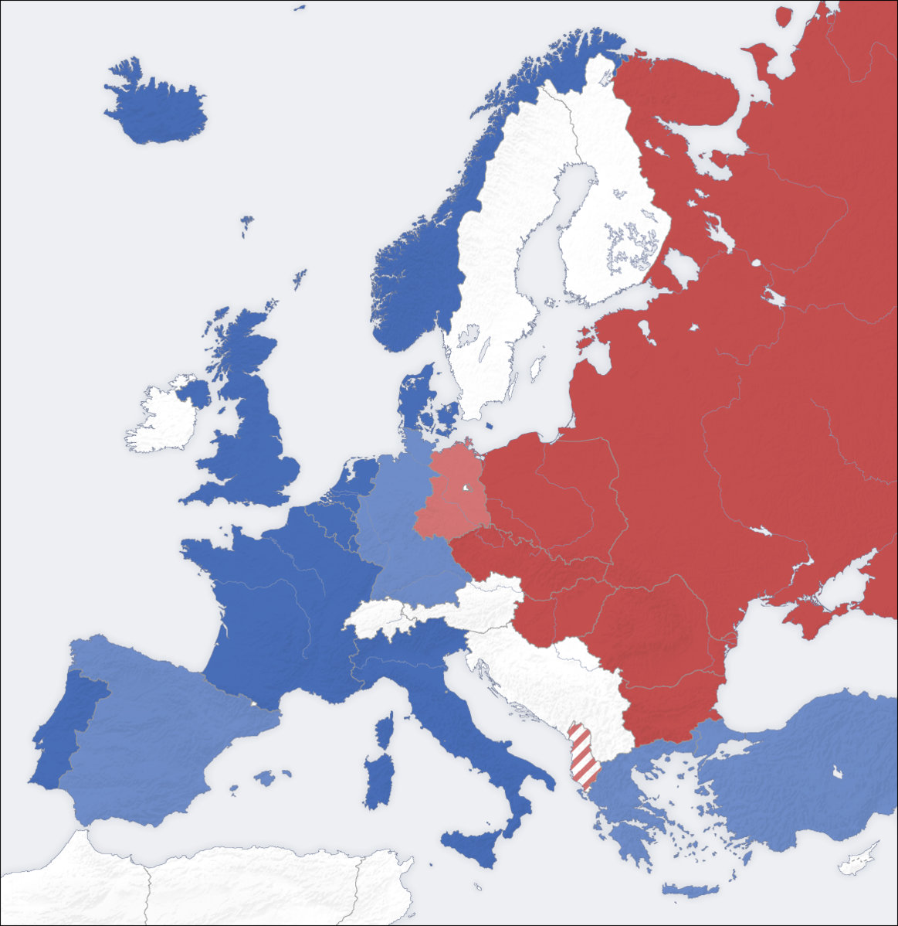



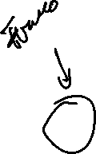

Warschauer Pakt vs NATO
Gründung Warschauer Pakt
1955
Gründung der Nato
1948
Frankreich
Italien
Niederlande
Belgien
Luxemburg
Norwegen
Dänemark
Island
UK
Kanada
USA
Aufstand
CSSR 1968
Albanien
Polen 1980
Rumänien
Bulgarien
Ungarn 1956
DDR 1953
Sowjetunion
1955
1982
1952
1952

Slide 19
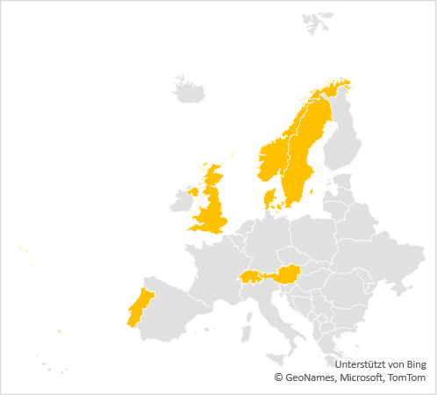
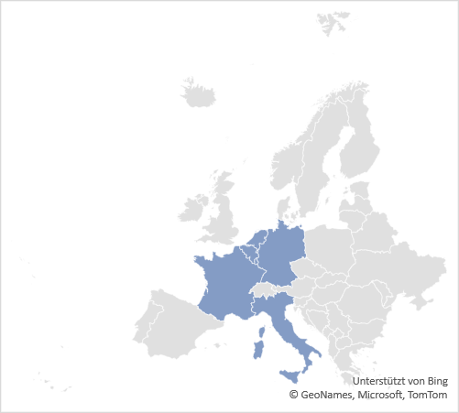



Europäische Einigung
–
2 Wege
EFTA (1968)
Intergovernementualismus
Montanunion (1951) – EG (1958)
Supranationalität

Slide 20
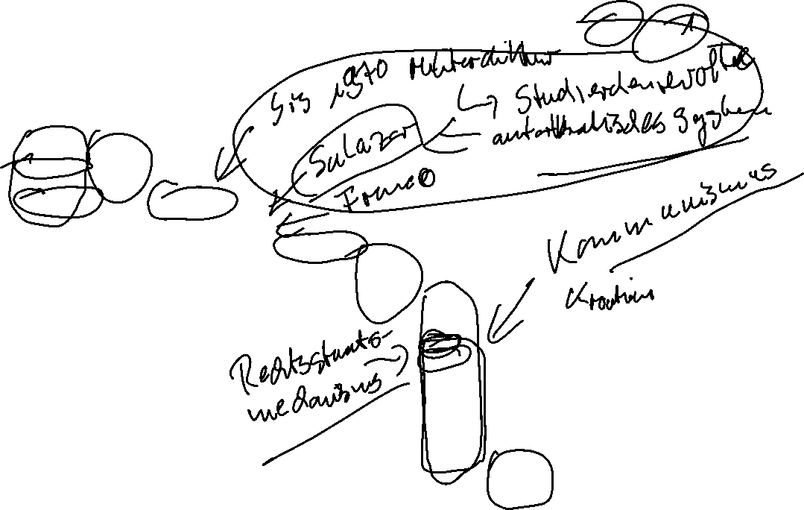
EU

Slide 21
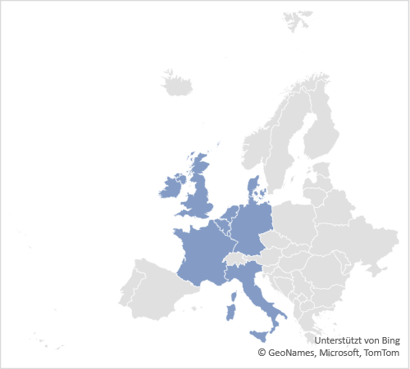
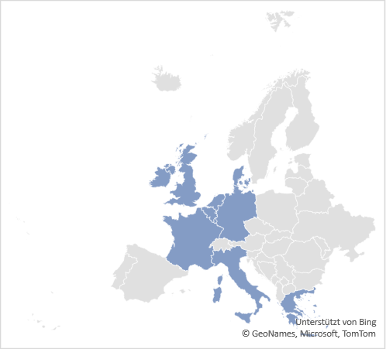
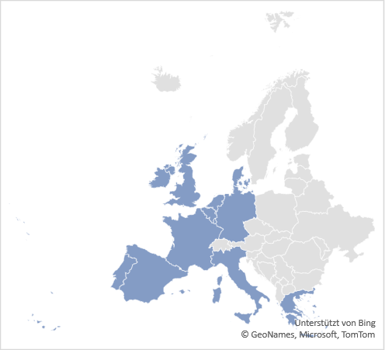
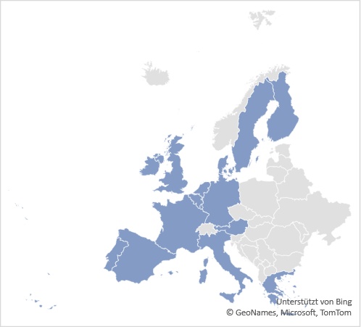
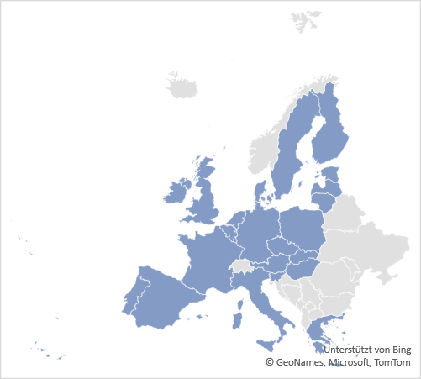
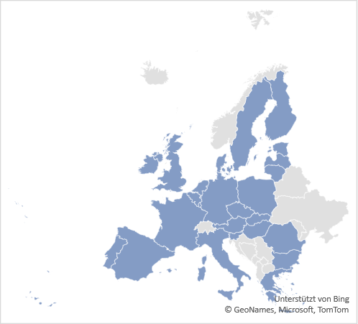
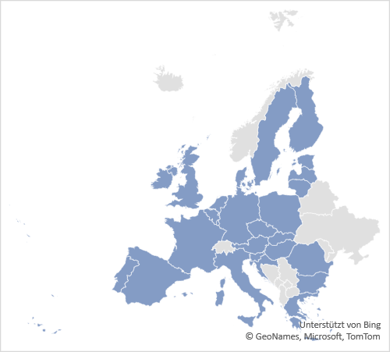
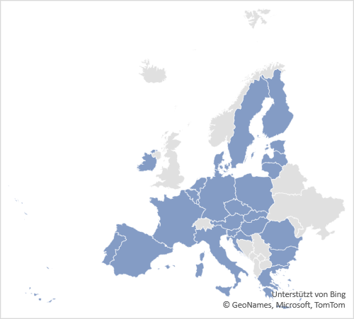





EU
1973
1981
1986
1995
2003
2007
2013
2020

Slide 22


EU – 2020

Slide 23

Nato

Slide 24
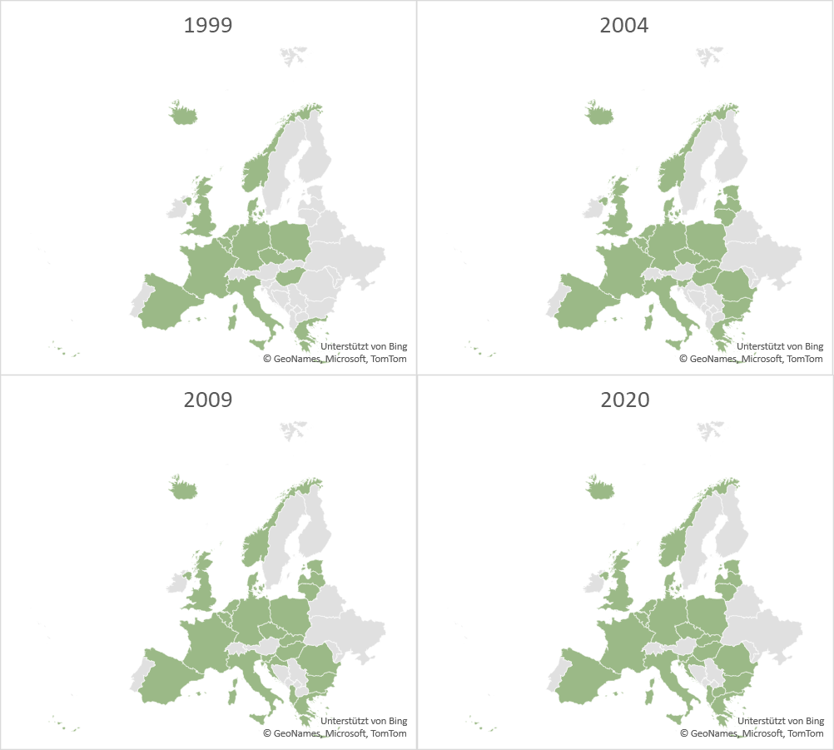



Nato

Slide 25
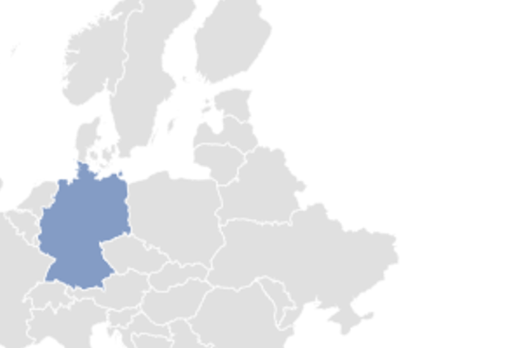
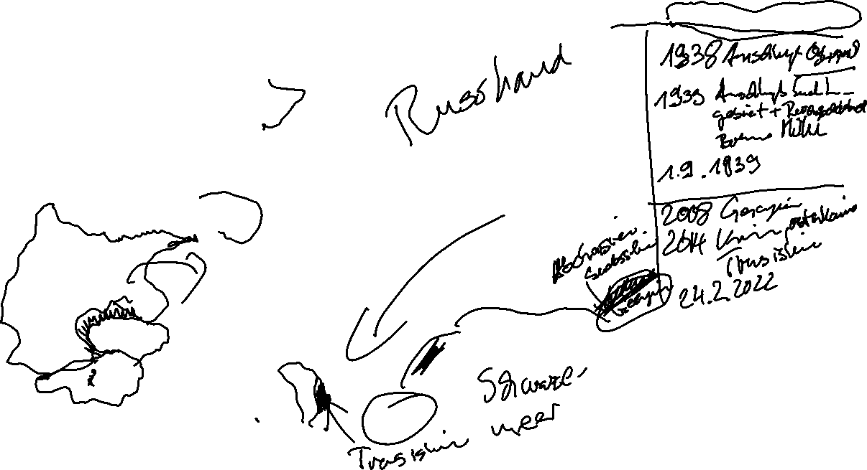
Exkurs: Aus der Geschichte Lernen

